Slide 1
Các kỹ thuật cơ bản
Kỹ thuật tìm kiếm
Kỹ thuật đếm
Kỹ thuật tính tổng
Kỹ thuật đặt cờ
Kỹ thuật lính canh
Kỹ thuật sắp xếp
1

Slide 2
Các kỹ thuật cơ bản
Kỹ thuật tìm kiếm
Kỹ thuật đếm
Kỹ thuật tính tổng
Kỹ thuật đặt cờ
Kỹ thuật lính canh
Kỹ thuật sắp xếp

Slide 3
Kỹ thuật tìm kiếm
Thường được áp dụng cho những bài tập về “tìm kiếm” phần tử theo một điều kiện nhất định nào đó.
Ví dụ
  Có bao nhiêu số có ba chữ số chia hết cho ít nhất một trong 4 số 2, 5, 7, 8.
  Có bao nhiêu phần tử có giá trị x trong mảng một chiều.

Slide 4
Kỹ thuật tìm kiếm
Cách thực hiện
Lần lượt xét từng phần tử
Nếu phần tử đang xét thỏa mãn điều kiện thì dừng lại và đưa kết quả ra
Nếu phần tử đang xét không thỏa mãn điều kiện thì xét phần tử tiếp theo

Slide 5
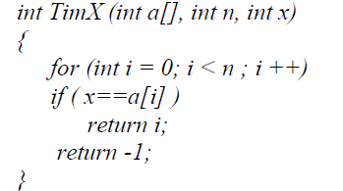
Tìm xem phần tử x có trong mảng không?
Nếu có trả lại vị trí đầu tiên tìm thấy
Nếu không trả lại -1
Kỹ thuật tìm kiếm

Slide 6
Các kỹ thuật cơ bản
Kỹ thuật tìm kiếm
Kỹ thuật đếm
Kỹ thuật tính tổng
Kỹ thuật đặt cờ
Kỹ thuật lính canh
Kỹ thuật sắp xếp

Slide 7
Kỹ thuật đếm
Thường được áp dụng cho những bài tập về “có bao nhiêu” phần tử theo một điều kiện nhất định nào đó.
Ví dụ
  Có bao nhiêu số có ba chữ số chia hết cho ít nhất một trong 4 số 2, 5, 8, 34.
  Có bao nhiêu phần tử có giá trị x trong mảng một chiều.

Slide 8
Kỹ thuật đếm
Cách thực hiện
Khởi gán giá trị cho biến đếm là: dem=0
Lần lượt xét từng phần tử cho đến hết
Nếu phần tử đang xét không thỏa mãn điều kiện thì không làm gì cả
Nếu phần tử đang xét thỏa mãn điều kiện thì tăng biến đếm lên 1 đơn vị: dem=dem+1

Slide 9
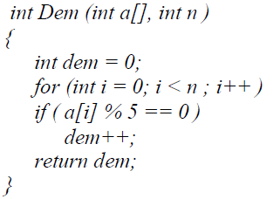
Kỹ thuật đếm
Có bao nhiêu phần tử chia hết cho 5

Slide 10
Các kỹ thuật cơ bản
Kỹ thuật tìm kiếm
Kỹ thuật đếm
Kỹ thuật tính tổng
Kỹ thuật đặt cờ
Kỹ thuật lính canh
Kỹ thuật sắp xếp

Slide 11
Kỹ thuật tính tổng
Thường được áp dụng cho những bài tập về “tính tổng” phần tử theo một điều kiện nhất định nào đó.
Ví dụ
  Tính tổng các số có ba chữ số chia hết cho ít nhất một trong 4 số 2, 5, 8, 34.
  Tính tổng các phần tử có giá trị x trong mảng một chiều.

Slide 12
Kỹ thuật tính tổng
Cách thực hiện
Khởi gán giá trị cho biến lưu tổng là: s=0
Lần lượt xét từng phần tử cho đến hết
Nếu phần tử đang xét không thỏa mãn điều kiện thì không làm gì cả
Nếu phần tử đang xét thỏa mãn điều kiện thì cộng thêm phần tử đang xét x vào biến lưu s:
s=s+x

Slide 13
Kỹ thuật tính tổng
Tương tự những bài tính tích thực hiên như sau:
Khởi gán giá trị cho biến lưu tổng là: t=1
Lần lượt xét từng phần tử cho đến hết
Nếu phần tử đang xét không thỏa mãn điều kiện thì không làm gì cả
Nếu phần tử đang xét thỏa mãn điều kiện thì nhân thêm phần tử đang xét x vào biến lưu t:
t=t*x

Slide 14
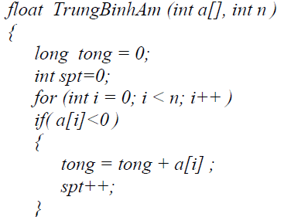
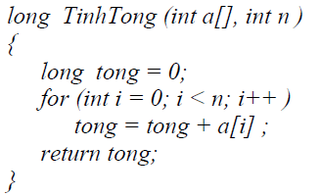
Kỹ thuật tính tổng
Tính tổng các phần tử trong mảng
Tính trung bình cộng các phần tử âm trong mảng

Slide 15
Các kỹ thuật cơ bản
Kỹ thuật tìm kiếm
Kỹ thuật đếm
Kỹ thuật tính tổng
Kỹ thuật đặt cờ
Kỹ thuật lính canh
Kỹ thuật sắp xếp

Slide 16
Kỹ thuật đặt cờ
Thường được áp dụng cho những bài toán “kiểm tra” , “đánh dấu” hay những bài có giá trị trả về là đúng hoặc sai.
Ví dụ
  Kiểm tra số nguyên dương n có là số nguyên tố?
  Kiểm tra mảng các số nguyên có thứ tự tăng dần không?

Slide 17
Kỹ thuật đặt cờ
Cách thực hiên
Giả sử khai báo biến cờ là: bool flag;
Mặc định điều kiện cần kiểm tra (DKKT) là đúng (cờ đang phất): flag =true;
Lần lượt xét từng phần tử cho đến hết
Nếu DKKT vẫn đúng thì không làm gì cả
Nếu DKKT sai thì hạ cờ xuống và dừng lại
flag =false; break;

Slide 18
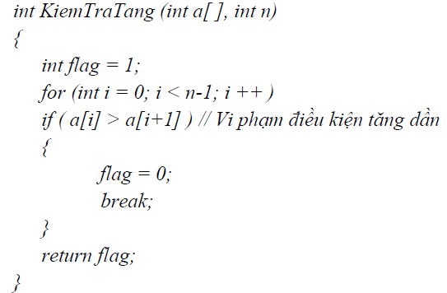
Kiểm tra dãy số có tăng dần?
Kỹ thuật đặt cờ

Slide 19
Các kỹ thuật cơ bản
Kỹ thuật tìm kiếm
Kỹ thuật đếm
Kỹ thuật tính tổng
Kỹ thuật đặt cờ
Kỹ thuật lính canh
Kỹ thuật sắp xếp

Slide 20
Kỹ thuật lính canh
Thường được áp dụng cho những bài tập về tìm kiếm như: “tìm max”, “tìm min”, “liệt kê” theo một điều kiện nhất định nào đó.
Ví dụ:
  tìm và trả về giá trị lớn nhất trong mảng một chiều các số nguyên
  Chỉ ra các vị trí của phần tử lớn nhất trong mảng

Slide 21
Kỹ thuật lính canh
Cách thực hiện
Giả sử khai báo biến lính canh (LC) là LC
Mặc định LC nhận giá trị của phần tử đầu tiên
Lần lượt xét từng phần tử cho đến hết
Nếu phần tử đang xét không tốt hơn LC theo điều kiện thì không làm gì cả
Nếu phần tử đang xét x tốt hơn LC theo điều kiện thì gán lại LC là phần tử đang xét.
LC=x;

Slide 22
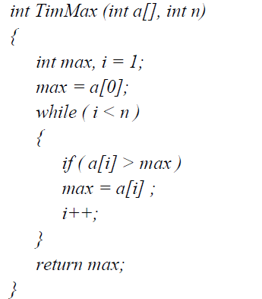
Tìm phần tử lớn nhất trong mảng
Kỹ thuật lính canh

Slide 23
Các kỹ thuật cơ bản
Kỹ thuật tìm kiếm
Kỹ thuật đếm
Kỹ thuật tính tổng
Kỹ thuật đặt cờ
Kỹ thuật lính canh
Kỹ thuật sắp xếp

Slide 24
Kỹ thuật sắp xếp
Thường được áp dụng cho những bài tập có kiểu dữ liệu là mảng với yêu cầu là sắp xếp tăng dần hoặc giảm dần theo một điều kiện nhất định nào đó.
Ví dụ:
  Sắp xếp các phần tử trong mảng một chiều theo chiều tăng dần
  Sắp xếp chiều giảm dần theo điểm của mảng một chiều các bản ghi sinh viên

Slide 25
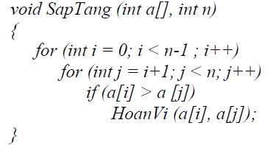
Kỹ thuật sắp xếp
Thuật toán hoán đổi trực tiếp
  Dùng 2 biến chạy i và j, j chạy sau i
  Sắp tăng dần tức a[i]<a[j], với j chạy sau i. Vậy nếu a[i]>a[j] thì hoán vị 2 giá trị này.

Slide 26
Kỹ thuật Thêm
Thường được áp dụng cho những bài tập cần thêm một đối tượng (phần tử) vào danh sách
Ví dụ:

Slide 27
Kỹ thuật Thêm

Slide 28
Kỹ thuật Bớt
Thường được áp dụng cho những bài tập cần bỏ đi một đối tượng (phần tử) từ danh sách đã có.

Slide 29
Kỹ thuật Thêm

